Slide 1

Sociología del Género
SOL191
Clase 1: Introducción

Slide 2
Plan de clase
Empezar a conocernos
El curso y el programa
Buenas prácticas y lectura de artículos
Dudas, preguntas, sugerencias
Actividad en grupo: Termómetro de la verdad
Recorrido a los estudios de sociología del género

Slide 3
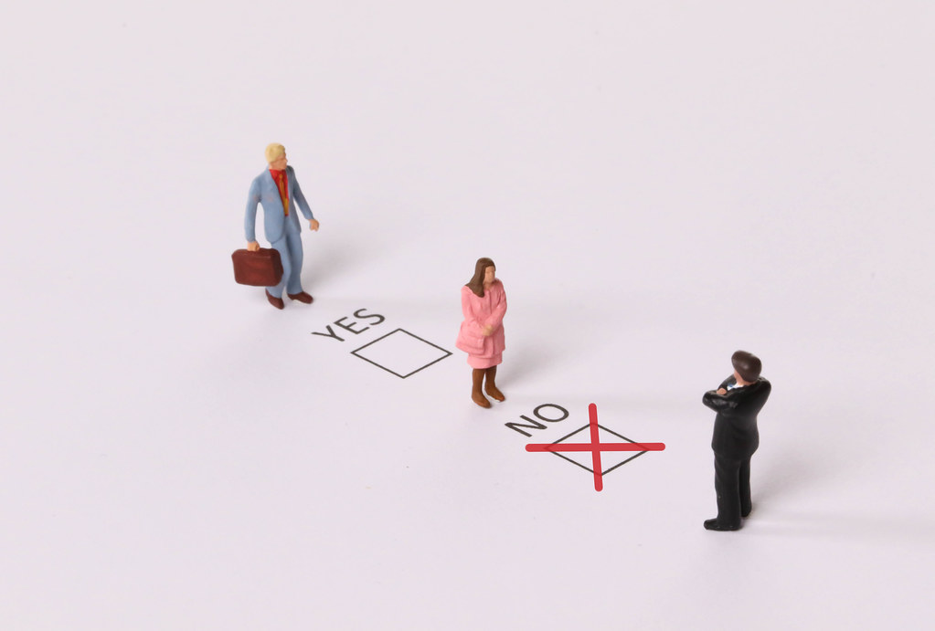
Un poco sobre mí
Tania Hutt (ella/la)
Socióloga, Ph.D.
Desigualdad de género en el mercado laboral, discriminación en procesos de selección y evaluación.
Trayectorias laborales durante la transición a la maternidad.
Estereotipos y discriminación por maternidad y maternidad futura.
Sobre mi posicionalidad en el curso
This Photo by Unknown Author is licensed under CC BY
Notes:
Posicionalidad: mujer, soy profesora e investigadora, tengo el privilegio de contar con educación de posgrado en el extranjero, vivi en USA por 7 años y llegué hace poco a Chile asi que vengo con una formación y marco muy americano que estoy trabajando activamente por ampliar. Muchas lecturas en ingles, pero al menos una en español cada semana.
Tengo una pareja hombre y un hijo de 2 años, lo que de muchas maneras sitúa mi experiencia personal con respecto al género y la desigualdad con respecto a esos temas como alguien que lo vive “de adentro”, pero para muchas otras cosas, lo veo ”de afuera” y es importante reconocer eso.
Primera vez que hago este curso en pregrado. Veo la sala de clases como un lugar de aprendizaje colectivo, yo también vengo a aprender de ustedes, de su generación, de sus ideas y viviencias.
Todo lo que no cabe en este curso, es una introducción, una mirada general, con un foco en aquellos temas que yo manejo más directamente también. Se pueden hacer muchos cursos de sociología del género, todos muy diferentes, y todo igualmente válidos e importantes. Este es sólo uno de ellos.

Slide 4


Ayudantes
Valentina Lagreze, estudiante de primer año de Magíster en Sociología, interesada en
sociología del delito y desigualdad.
Isidora Núñez, estudiante de primer año de Magíster en Sociología, interesada en
sociología de Género y Política.

Slide 5


Introducciones: 20 segundos!
Tu nombre
Opcional: pronombres
Comparte un libro, serie, película, podcast, que hayas visto hace poco y recomiendas al curso
Mejor aún si tiene algo interesante con respecto a género
Notes:
Debería tomar unos 12 minutos.

Slide 6
Hoja de ruta del curso
Contenido
Bases: conceptos y perspectivas teóricas fundamentales (C1-6)
Aplicación de conceptos y teorías a diversos ámbitos de la vida social (C7-14)
Evaluaciones
Prueba 1
Prueba 2
Proyecto grupal
Actividades en clases y participación
Notes:
Aquí debería ya llevar 24-30 min aprox.
5 min

Slide 7
Por favor revisar el programa en detalle
Políticas del curso con respecto a integridad académica y justificación de inasistencias.
Detalle sobre las evaluaciones
Calendarización completa (siempre sujeta a pequeños cambios): revisar ayudantías y fechas de entregas.
Sobre las lecturas:
Mínimas marcadas con **
Las demás son opcionales pero recomendadas
Todo disponible en link en calendario en el programa
Notes:
4 min

Slide 8

Buenas prácticas
Preparación antes de la clase: lectura profunda y reflexiva de los materiales
Profesionalismo y compromiso
Asistencia y puntualidad
Uso de pantallas: en silencio y guardados, al menos que sea necesario
Participación en clases: escuchar de manera atenta y contribuir con tus ideas, preguntas y reflexiones

Slide 9
Acuerdo de buenas prácticas: creando un ambiente seguro
¿Qué debemos o no debemos hacer para tener discusiones respetuosas y fructíferas en el curso?
¿Qué te haría sentir que estamos en un ambiente seguro y cómodo para dar tu opinión?
¿Cómo aseguramos que todas las personas se sientan incluidas y con una voz?
Notes:
Todos podemos opinar, independiente de nuestra postura política o ideológica, siempre manteniendo el respeto hacia las demás personas.
No dejar de opinar por miedo a decir algo incorrecto. Si no estamos seguros cómo decir algo, preguntar cómo hacerlo de mejor manera. Conversar y discutir de manera abierta nos permite aprender mejor.
No asumir que todos saben lo mismo que yo. Si vamos a referir a alguna idea o autores que no son parte del curso, dar una pequeña explicación del argumento al que nos referimos.
6-8 min.

Slide 10
Sugerencias para la lectura de artículos científicos
Lee abstract, intro y conclusión primero — luego el cuerpo
Identifica el argumento central: ¿qué afirma el texto y cómo lo demuestra?
Anota lo que no entendiste — eso es lo que traes a clases
Trae una pregunta o desacuerdo: no necesitas compartir la postura del autor/a
No necesitas entenderlo todo perfectamente ni memorizar cada dato.
Notes:
5 min

Slide 11
Sugerencias para la lectura de artículos científicos
Abstract/Resumen: Visión general de todo el documento **Leer siempre y en detalle**
Introducción: Presentación del estudio, proporcionando información de fondo sobre lo que ya se ha hecho. Escanear o leer las oraciones clave.
Métodos: ¿Qué hicieron en el estudio? Escanear o leer las oraciones clave.
Resultados: ¿Qué encontraron? Escanear o leer las oraciones clave.
Discusión/Conclusión: ¿Cuáles son las conclusiones generales que se pueden extraer y por qué es esto importante? A menudo es útil leer los primeros párrafos y luego escanear o leer las oraciones clave.

Slide 12


Slide 13

Actividad: Termómetro de la verdad
Grupos de discusión de máximo 5 personas.
Una tarjeta a la vez. Una persona la lee en voz alta.
Cada persona del grupo da su opinión.
¿qué tan verdad o mentira crees que es esta afirmación y por qué?
Luego de escuchar a todas las personas del grupo, se discute y busca un consenso.
La idea es que NO voten, si no conversar hasta que llegar un acuerdo.

Slide 14

“Ahora que las mujeres y hombres tienen los mismos derechos y se ha alcanzado mayoritariamente la equidad, ya no necesitamos estudiar el género ni su rol en la sociedad.”

Slide 15
Plenario
Elegir la afirmación más controversial
Leer la afirmación y la decisión del grupo
¿Qué fue lo que más les costó de la actividad?
¿Qué cosas ayudaron a avanzar en la discusión?
¿Qué cosas les sorprendieron de la discusión?
Notes:
15 min discussion en grupo
15 min de plenario

Slide 16

¿Por qué una sociología del género?
Un breve recorrido a la sociología del género

Slide 17
Suecia vs. Arabia Saudita: misma biología humana, expectativas de género radicalmente distintas
Chile 1960 vs. Chile 2024: la participación laboral femenina pasó de ~25% a ~50%
Si el género fuera solo biología, sería igual en todos lados y en todos los tiempos.
No lo es. Eso es lo que hace posible y necesaria una sociología del género.

Slide 18
Crítica feminista a las ciencias sociales (Acker 1992; Ferree & Hess 1987; Stacey & Thorne 1985)
Exclusión y devaluación de las mujeres
Hombre-centrismo que ha posicionado a las mujeres sólo en relación a los hombres.
Inclusión de mujeres en los paradigmas existentes es muy superficial: "agregar a las mujeres y revolver”
Implica repensar marcos conceptuales básicos
Ignora variaciones dentro de un mismo grupo, cosificando las diferencias grupales como atributos individuales.
Género como área de estudio periférica
Género como variable
Notes:
Género como variable. Es importante e util pero también hay que ir más allá para entender cómo la diferenciación de género y las desventajas de las mujeres se producen y reproducen en la sociedad, considerando la diversidad de experiencias.
PREGUNTAS
Esta crítica feminista a la sociología se escribió en 1985. ¿Cuánto creen que ha cambiado y cómo? ¿Qué cosas no han cambiado?
- En muchos sentidos, sigue siendo un área de estudio periferica y no totalmente incorporada en el mainstream (aunque muchisimos avances)
- género como variable sigue pasando harto, y se ha extendido a la interseccionalidad… como incluyo estas variables y listo, sin problematizar ni cuestionar tanto.

Slide 19
Etapas en la investigación de género (Acker 1992; Bokser Misses-Liwerant (2020): Ferre & Hess 1987; Risman 2018)
Individual
Cuestionamiento a supuesta naturalidad originaria
Social
Cómo las organizaciones y las practicas institucionalizan la diferencia hasta inscribirla como desigualdad
Notes:
Estudios de género se inician formalmente en los 70
Considerar que esta cronología tiene centralidad limitada a EEUU y Reino Unido.

Slide 20
Etapas en la investigación de género (Acker 1992; Ferre & Hess 1987; Risman 2018)
Diferencias entre sexos
Sexo como rol
Género como respuesta al “sexo como rol”
Compresión social del género
El género es algo que “hacemos” no que “somos”
Teorías estructurales de género como sistema
Crítica al feminismo blanco
Siglo 21: líneas teóricas recientes

Slide 21

1. Diferencias entre sexos
Principal foco en las diferencias biológicas entre hombres y mujeres que históricamente se han usado para justificar y explicar la dominación de los hombres.
Sexo = diferencias biológicas entre los cuerpos de hombres y mujeres (visión binaria)
Hormonas afectan el desarrollo del cerebro y estas diferencias explican la feminidad, masculinidad, y las diferencias de género
This Photo by Unknown Author is licensed under CC BY-NC-ND
Notes:
Como vamos a ver en la prox clases
La sociología desafía mostrando o argumentando que:
El sexo es interpretado y categorizado a través de procesos sociales
Las diferencias biológicas y físicas en realidad son pequeñas y no logran explicar las diferencias que vemos en la sociedad
El ambiente y contexto social afecta en cómo los genes se manifiestan o en lo que resultan. Nuestra biología no es tan inmutable ni difícil de cambiar como se pensaba antes

Slide 22
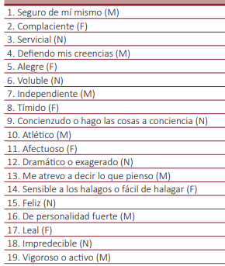
2. Sexo como rol (psicología)
Desafía la idea de que la feminidad y masculinidad se pueden medir en escalas unidimensionales (polos opuestos)
Bem planteo que la feminidad y masculinidad eran independientes del sexo de las personas; la masculinidad y feminidad son dimensiones paralelas.
Inicio del estudio de los estereotipos de género, diferencia entre los estereotipos descriptivos (lo que algo es) y los prescriptivos (lo que algo debe ser)
Notes:
Creo este inventario para medir la androginia. Con items estereotipicamente masculinos, femeninos, nuestros.

Slide 23

3. Género como respuesta a “sexo como rol”
Género = diferencias de tipo relacional y social entre los hombres y las mujeres.
Crítica al uso de "roles" (Lopata & Thorne 1978) porque ignora aspectos de poder y privilegio, lo mira como funciones complementarias e implica una estabilidad a través de espacio-tiempo-grupos.
Socialización de género: cómo las personas que son asignadas a la categoría "hombre" al nacer, son criadas de tal manera que incentivan comportamiento "masculinos".
Notes:
No hay un solo rol universal de mujer y de hombre.
La socialización alimenta el mito de que el género ocurre de manera natural e inevitable.

Slide 24
4. Hacia una comprensión social del género
Teorías de "doing gender”
El género es algo que "hacemos", no que "somos" (West & Zimmerman 1987).
Tenemos la presión de "actuar" nuestro género como se nos espera que lo hagamos.
Conectado con la teoría de Butler de la performatividad.
Notes:
Gran limitación es que hoy en día hablamos de hacer géneros, ya que hay mucha variación entre tipos de masculinidad, feminidad, y no binarie.

Slide 25
4. Hacia una comprensión social del género
Teorías estructurales
Nacen de las primeras explicaciones estructurales a las diferencias de género en el trabajo (Kanter 1977).
La desigualdad no se explica por diferencias de personalidad (preferencias, estilos, habilidades) si no de las oportunidades disponibles a hombres y mujeres, el poder masculino, la segregación de grupos.
Las mismas condiciones estructurales generan comportamientos similares entre hombres y mujeres, pero hombres y mujeres rara vez tienen permitido realizar los mismos roles sociales.
Al avanzar la investigación, apoyo a la idea de que los aspectos estructurales son importantes y a veces más importantes que los aspectos individuales, pero no son la única explicación.
Notes:
Ejemplos de estudios basados en teoría de Kanter
Por ejemplo, en las organizaciones la teoria de Kanter predeceia que si las mujeres tomaban roles de poder y los hombres roles de minoria, se revertirian las diferencias. Pero la evidencia no mostro eso, en casos en que los hombres eran minoria, no era marginalizados, seguian aventajadaos (glass escalators--not all men, white men.)
No podemos ignorar el género internalizado a nivel individual ni las expectativas que tenemos que cumplir en las interacciones.

Slide 26
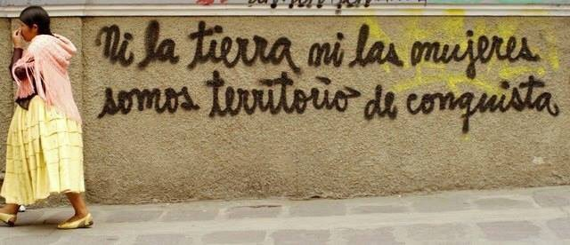

5. Crítica al feminismo blanco/privilegiado
”la priorización del género sobre otras identidades y formas de opresión sólo reproducía jerarquías de poder racistas, heterosexistas e imperialistas” Bokser Misses-Liwerant (2020)
Mujeres negras conceptualizaron el género como un eje de opresión, que interacciona con otros ejes de opresión mucho antes.
Crítica por asumir que la mujer blanca occidental representa a todas las mujeres.
Notes:
¿cómo la sociología a reaccionado a esta crítica? ¿qué cambios observamos?
¿cómo creen se ha dado este debate en latinoamerica?

Slide 27
6. Siglo 21
Expectativas de status enmarcan el género: genero enmarca lo que vemos, cómo categorizamos a las personas de manera inconsciente y cómo reaccionamos a ellas.
Lógicas culturales
Ej: Las estructuras organizacionales no son neutras. El género está inscrito en el diseño de las organizaciones, la definición de lo que es un trabajo y la jerarquía.
Teorías queer de género: desafía las ideas binarias que suponen las teorías de genero al problematizar el privilegio masculino. Trae la sexualidad al centro, la heteronormatividad esta mezclada con la desigualdad de género.
Importantes estudios de personas trans que ha desafiado la consistencia entre sexo asignado al nacer, género y sexualidad.
Notes:
- Hay expectativas que estan asociadas al status de hombre y de mujer. Los estereotipos de genero como un motor que reproduce desigualdades.
- Estructuras organizacionales: Jerarquia esta diseñado para aventajar a quienes no tienen responsabilidades de cuidado.
- La teoria queer enfatiza multiples identidades, y cuestiona como se crean y sostienen esas categorias.

Slide 28
¿Qué es el género? Responde en Wooclap. Nota sobre Wooclap: siempre iniciar sesión, para poder llevar registro de completitud de actividades. Las actividades que no sean anónimas serán avisadas anteriormente.

Slide 29
Consenso (siempre en construcción)
El género es un sistema de estratificación que va más allá de las características individuales y que varía a lo largo de diferentes ejes de desigualdad, como la sexualidad, raza/etnia, clase social, nacionalidad, entre otras.
El género es un sistema social que restringe y motiva patrones de comportamiento y genera desigualdades. Es sobre la distribución de poder, propiedad y prestigio.
Notes:
? ¿Cómo informa esta crítica nuestro conocimiento de la disciplina y cómo ilumina el desarrollo de la investigación feminista en Latinoamérica?
¿Qué opinan sobre este consenso? ¿Les parece razonable?¿Falta o sobra algo?
¿Como se ajusta o no este consenso a las expectativas que ustedes tenían con respecto a lo que es el género?

Slide 30
Próxima semana
Conceptos fundamentales: Binarismo, esencialismo y patriarcado.
Lecturas mínimas:
Connell - "The Question of Gender” pp. 9-18
Human Rights Watch. 2018. Acabar con la alteración intersexual.
Compton & Bridges (2013). "On Queering Parenting and Gender-Neutrality”.

